Slide 1
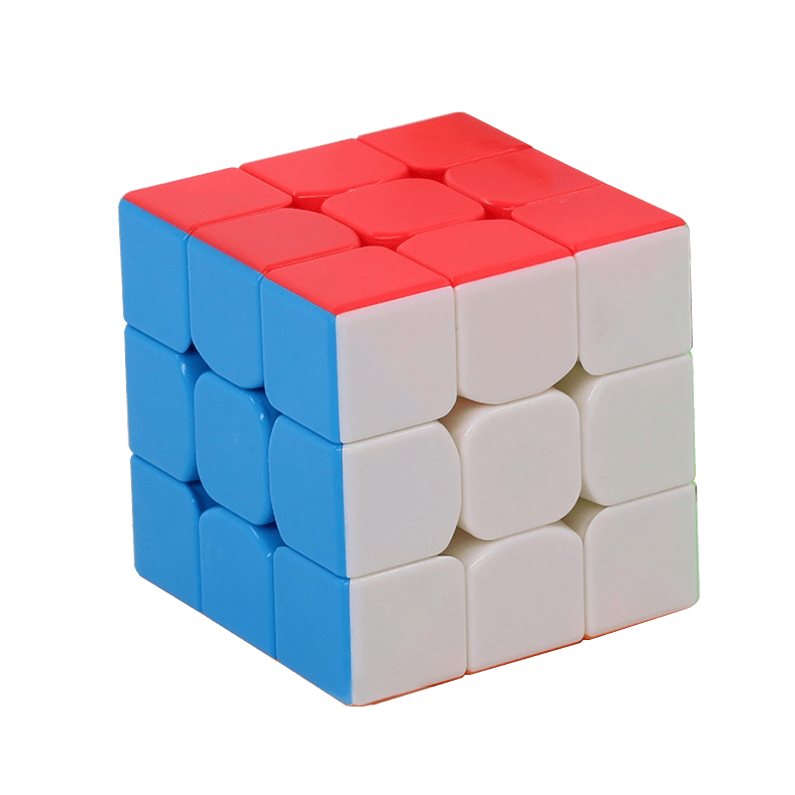
Rubik P.E.N.G
Proyecto I
Rubik P.E.N.G
Proyecto I
Integrantes: Pedro Araya
Esteban Ovando
Nicolás Colque
Gabriel Echeverría

Slide 2
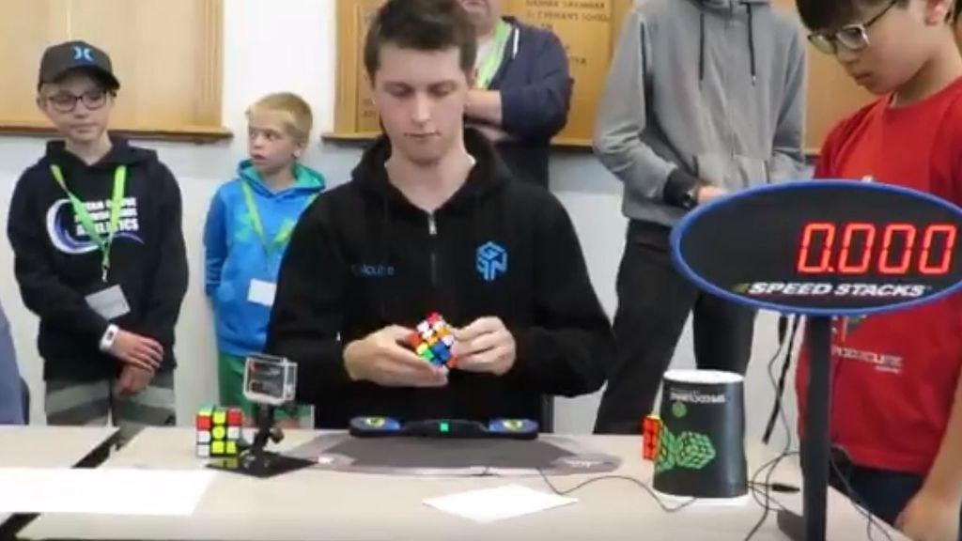
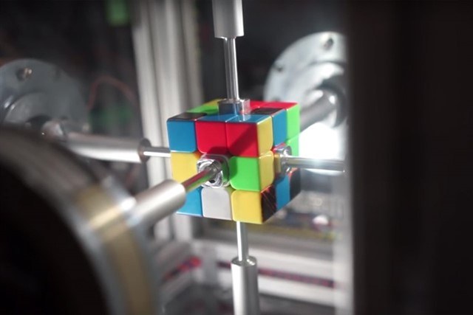
Introducción
Feliks Zemdegs
Sub1 Reloaded
4.221 segundos
0.637 segundos

Slide 3
Objetivo General
Armar un robot que realice algoritmos en un cubo Rubik y que opere mediante una interfaz remota.

Slide 4
Objetivos Específicos
Estudiar los diseños de robots LEGO.
Armar un Robot Lego de acuerdo al diseño que se escogió y comprobar si los movimientos que debe realizar estén funcionando correctamente.
Estudiar los patrones de movimientos de Cubo Rubik.
Desarrollar un pseudocodigo con los patrones de movimientos del Cubo rubik estudiados.
Codificar el pseudocódigo al lenguaje de programación Python.

Slide 5
Objetivos Específicos
Diseñar un bosquejo de la Interfaz remota.
Estudiar las plataformas de desarrollo de una interfaz de control remota.
Desarrollar la Interfaz de control remota que permita al robot moverse mediante control remoto desde el celular.
Prueba y Análisis de resultados.

Slide 6
Carta Gantt

Slide 7
Responsable de Actividad: Esteban Ovando

Slide 8
Responsable de Actividad: Gabriel Echeverría

Slide 9
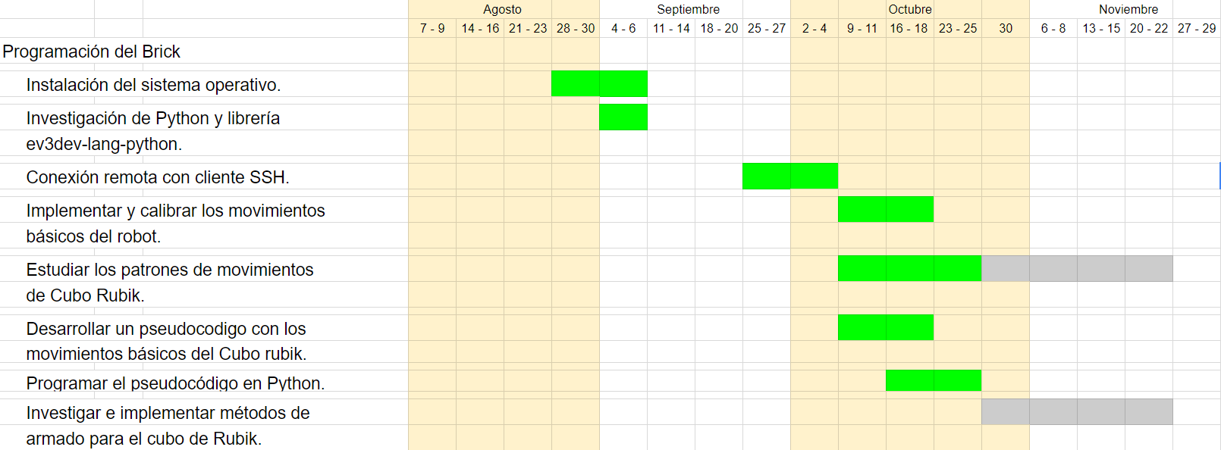
Responsable de Actividad: Nicolas Colque

Slide 10
Responsable de Actividad: Pedro Araya

Slide 11
Estimación de costos

Slide 12
Análisis y diseño

Slide 13
Especificación de requerimientos
Funcional No Funcional
El robot se armó con piezas legos, el brick, motores y cables. Se hizo una nueva base, con un modelo distinto al del manual por problemas en la ejecución del programa.
Se codificó el pseudocódigo (movimientos del robot) en el Microsoft Visual Studio(python), donde se manda el programa hacia el robot a través de dongle wifi con una conexión SSH con putty.
Los programas(movimientos del cubo) al final serán enviados al brick para ejecutarlo de ahí mismo.
A través de la librería RPyC se hara el procedimiento remoto donde enviara los programas hacia la aplicación a través de una red confiable.
Armar el robot lego(EV3) de un modelo escogido con su respectivo manual de instrucciones.
Desarrollar una interfaz para la programación que se le hará al robot lego(EV3), este conectara una conexión remota para la ejecución de los comandos hacia el robot.
Codificar el pseudocodigo de los patrones de movimientos del cubo rubik (estudiados) al lenguaje de programación Python, haciendo que el robot haga los movimientos deseados.

Slide 14
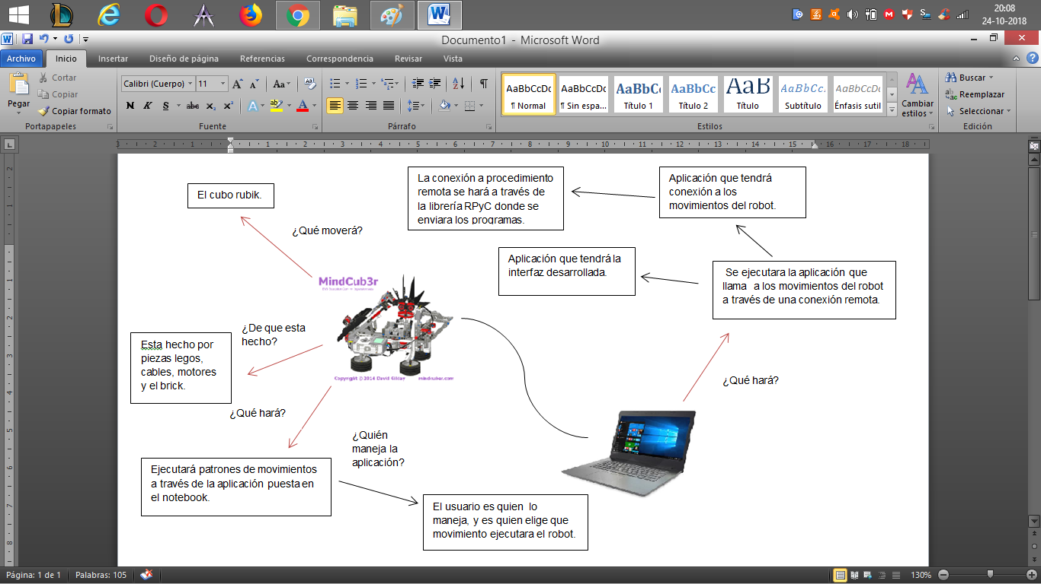
Arquitectura propuesta

Slide 15
Diseño de la interfaz remota

Slide 16
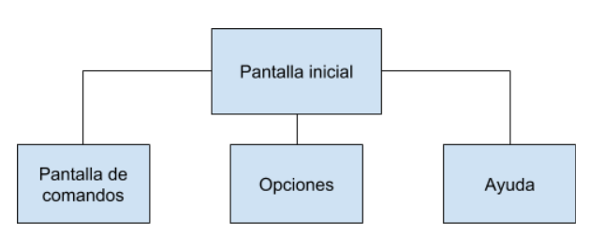
Análisis de especificación de la interfaz

Slide 17
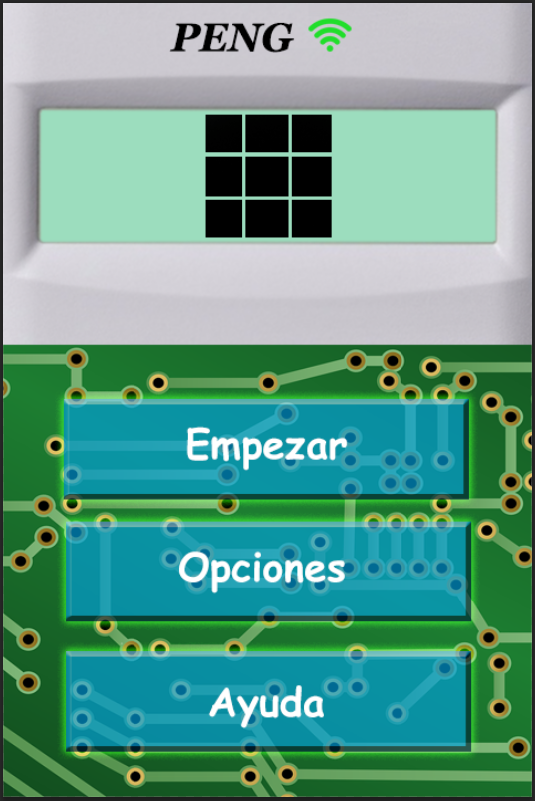
Pantalla de Inicio

Slide 18
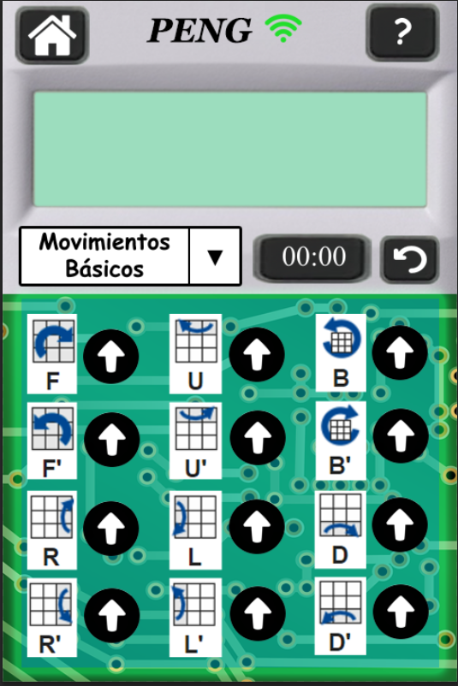
Pantalla de Comandos

Slide 19
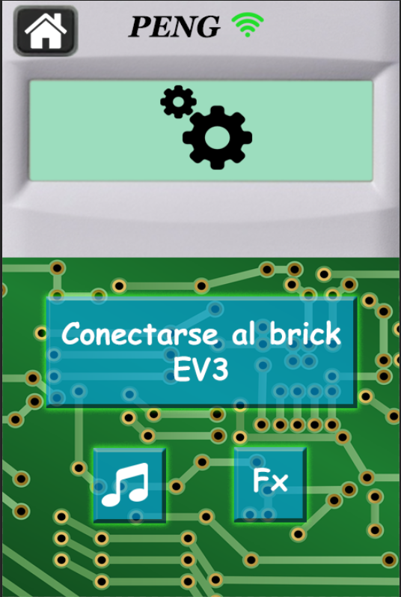
Opciones

Slide 20
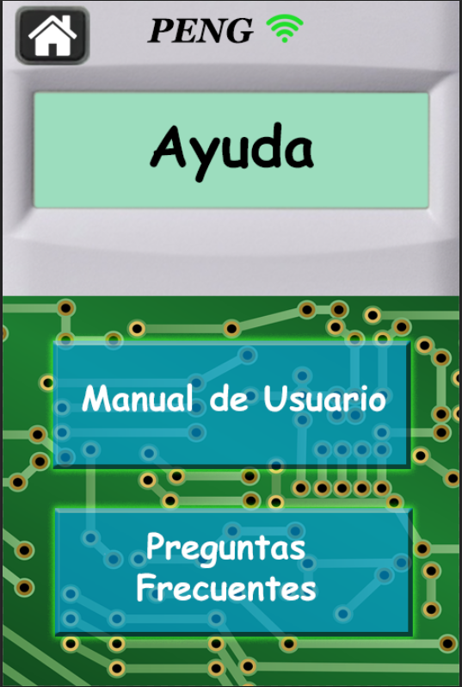
Ayuda

Slide 21
Implementación

Slide 22
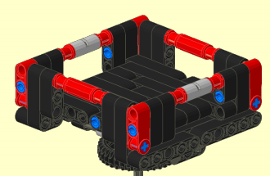
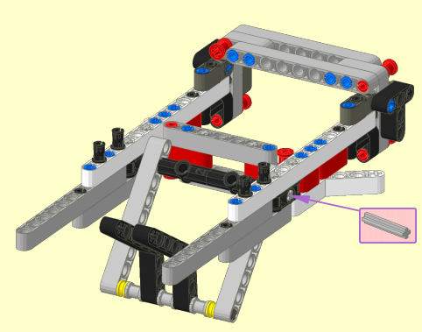
Descripción de los programas implementados
Función que realiza los movimientos base:
def flip(brazo, vueltas)
def girar_derecha(base, vueltas)
def girar_izquierda(base, vueltas)
def rotate_right(brazo, base, vueltas)
def rotate_left(brazo, base, vueltas)

Slide 23
Funciones que usan los movimientos base:
def U(brazo, base):
def Uprima(brazo, base)
def L(brazo, base)
def Lprima(brazo, base)
def F(brazo, base)
def Fprima(brazo, base)
def R(brazo, base)
def Rprima(brazo, base)
def B(brazo, base)
def Bprima(brazo, base)
def D(brazo, base)
def Dprima(brazo, base)
def M(brazo, base)
def Mprima(brazo, base)

Slide 24
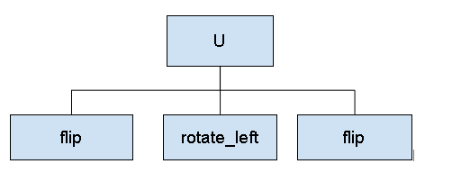
Diagrama de interacción entre programas

Slide 25
Diagrama de interacción entre programas

Slide 26
Demostración del Robot Peng

Slide 27
Estado actual de
proyecto

Slide 28
Problemas encontrados y soluciones

Slide 29
Conclusión

